Slide 1
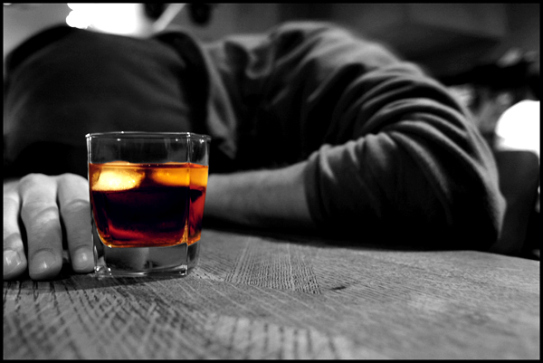

Claudio Ortega
Vice Presidente
Centro Studi Poleis
Centro Studi Poleis
“Alcolismo giovanile :
dal consumo occasionale alla dipendenza”.

Slide 2
Elisabetta Righino
Medico Chirurgo presso il Policlinico “A.Gemelli” Roma.
Centro Studi Poleis
“Alcolismo giovanile :
dal consumo occasionale alla dipendenza”.

Slide 3
Gianluigi Conte
Docente Università Cattolica del Sacro Cuore
Facoltà di Medicina e Chirurgia
“A. Gemelli” Roma
Centro Studi Poleis
“Dipendenza alcolica ed effetti”

Slide 4
Luca Bongiovanni
Medico Chirurgo Specialista in Urologia presso il Policlinico
“A. Gemelli” Roma
Centro Studi Poleis
“Stress ossidativo indotto da alcool :
dal bicchiere alla cellula”

Slide 5
Vera Cantavenera
Specializzanda in Psicologia presso Università “Kore” - Enna
Centro Studi Poleis
“Prevenzione e risoluzioni metodologiche come forme di sinonimie
per ottemperare l’abuso di alcol”

